Slide 1
数据结构与程序设计 (Data Structure and Programming)
程序设计方法
问题分析
北航计算机学院 晏海华

Slide 2
本章目标
了解一般程序设计过程
通过实例重点掌握问题分析方法
精度计算；
输入数据处理；
字符串操作

Slide 3
程序设计过程
分析问题：
功能：需要弄清楚软件要完成的功能；
输入：如果问题有输入，分析输入是什么及输入数据的类型和数据结构；
处理：对输入数据做什么处理；
输出：如果有输出，输出什么数据及输出数据的格式；
对于复杂问题，可将问题分解为若干子问题，然后再进行上面的分析。
程序设计就是解决问题的过程。程序设计通常包括如下五个步骤：
问题
(算法)设计：
设计解决问题的具体方案(步骤、算法)。
分析
编码：
将算法用高级语言实现。
(算法)设计
调试
编码
测试：
运行编译连接后得到的执行程序，以验证程序是否按要求 解决了问题，并没有产生副作用。即程序是否做了该做的事，同时没有做不该做的事。
有问题
测试
无问题
程序设计步骤
调试：
如果程序经测试发现问题，则通过调试手段找到产生错误的代码并修复它。

Slide 4
结构化程序设计（structured programming）
常用的程序设计方法为结构化程序设计，其特点为：
自顶向下（top-down）；
逐步细化（stepwise refinement）；
模块化（modular）；

Slide 5
算法
任何计算问题的解决都是按指定的顺序执行一系列动作的结果。解决问题的步骤(动作及动作之间的顺序)称为算法（algorithm）。算法的一般定义：
“算法是解决特定问题求解步骤的描述，在计算机中表现为指令的有限序列，并且每条指令表示一个或多个操作。”

Slide 6
算法表示
算法即可以用自然语言表述(如前)，也可用用半结构化语言或结构化图形表示，如：
read 学生成绩值
if 成绩值 >= 60
print “Pass”
else
print “Fail”
读学生成绩值
真
假
成绩值 >= 60
输出”Pass”
输出”Fail”
流程图

Slide 7
问题3.1: 计算e值
【问题描述】
e(自然对数)值计算公式为 1 + 1/1! + 1/2! + … + 1/n!。输入一个整数n（0<=n<=30），计算相应e近似值 。
【输入形式】
从键盘输入整数n（0<=n<=30）。
【输出形式】
屏幕输出计算结果，要求小数点后保留10位。
【样例输入1】
12
【样例输出1】
2.7182818283
【样例输入2】
13
【样例输出2】
2.7182818284

Slide 8
问题3.1：问题分析
输入：一个整数（整型） （范围：0<=n<=30） ；
处理：计算 公式1 + 1/1! + 1/2! + … + 1/n! ；
输出：以%.10f格式输出(小数后保留10位)
数据存储形式（数据结构）考虑：
一个整型变量, 用于存储所读入的整数, 如, int n;
一个双精度浮点变量(Why?), 用于存储计算结果, 如：
double e;

Slide 9
问题3.1：算法设计
解决问题3.1的解题步骤（算法一）：
读入一个整数到变量n;
e = 0.0;
for(i=0; i<=n; i++)
e = e + 1/i!;
输出e值;
e=1 + 1/1! + 1/2! + … + 1/n!
一般会考虑设置一个函数 int fact(int n)来计算n!。
（这会有问题）

Slide 10
问题3.1：代码实现
#include <stdio.h>
int fact(int n);
int main()
{
int n,i;
double e = 0.0;
scanf(“%d”, &n);
for(i=0; i<=n; i++)
e += 1.0/fact(i);
printf(“%.10f”, e);
return 0;
}
int fact(int n)
{
int i, f=1;
for(i=1; i<=n; i++)
f *= i;
return f;
}
为什么要用
1.0/fact(i) ?
而不是
1/fact(i) ?

Slide 11
问题3.1：测试
测试数据的考虑
首先选取输入数据区间（0<=n<=30）的正常值（通常就是题目要求中的样例值）,如问题3.1中所提供的输入样例；
输入：12
期望（正确）输出： 2.7182818283
输入：13
期望（正确）输出： 2.7182818284
选取输入数据区间边界附近的值（特殊数据），本例中可选取：
n=0， 期望输出：1.0000000000
n=1， 期望输出：2.0000000000
n=30，期望输出： 2.7182818285 （无法事先获知）

Slide 12
问题3.1：测试结果分析
以整型计算n!，即函数fact返回整数（观察现象what happened?）
n=13
实际输出： 2.7182818288
(期望输出：2.7182818284)
Why? 如何调试?
计算结果为float类型，即float e; （观察现象what happened?）
n=12
实际输出： 2.7182819841
(期望输出：2.7182818283)

Slide 13
数据范围与精度
0! 1
1! 1
2! 2
3! 6
4! 24
5! 120
6! 720
7! 5040
8! 40320
9! 362880
10! 3628800
11! 39916800
12! 479001600
13! 1932053504(error!, 溢出)
(正确结果为:6227020800)
14! 1278945280(error!, 溢出)
(正确结果为:87178291200)
int类型数据范围(对于IA32结构的计算机):
-2³²⁻¹ ~ 2³²⁻¹ - 1 (即-2147483648 ~ 2147483647 )
12! < int最大值 < 13!
double类型比float类型有更高的精度
float
尾数：23位，指数：8位
表示范围：-3.4x10³⁸ ~ 3.4x10³⁸
double
尾数：52位，指数：11位
表示范围：-1.7x10³⁰⁸ ~ 1.7x10³⁰⁸

Slide 14
问题3.1：修改后的代码实现
#include <stdio.h>
double fact(int n);
int main()
{
int n,i;
double e = 0.0;
scanf(“%d”, &n);
for(i=0; i<=n; i++)
e += 1.0/fact(i);
printf(“%.10f”, e);
return 0;
}
double fact(int n)
{
int i;
double f=1.0;
for(i=1; i<=n; i++)
f *= i;
return f;
}

Slide 15
问题3.1：另一种方法
观察计算 公式1 + 1/1! + 1/2! + …1/(n-1)! + 1/n!，可知：
若前一次迭代1/(n-1)!计算结果为f_{n-1}，则本次迭代1/n!的结果则为f_{n} = f_{n-1} /n。
因此，没有必要每次迭代都重新计算n!，显然程序运行效率会更高。
具体算法（解题步骤）为：
double e,f;
e=f=1.0;
for(i=1; i<=n; i++){
f = f/i;
e = e+f;
}
输出e;

Slide 16
问题3.1：另一种方法（代码）
#include <stdio.h>
int main()
{
int n,i;
double e ,f
e = f = 1.0;
scanf(“%d”, &n);
for(i=1; i<=n; i++){
f = f/i;
e += f;
}
printf(“%.10f”, e);
return 0;
}
考虑为什么循环从i=1开始，而不从i=0开始？

Slide 17
问题3.1
其它方法?

Slide 18
问题3.1：思考*
类似3.1问题的公式很多，如sin, cos, π…等公式，其解决方法是类似的。
e^{x} = 1 + x/1! + x²/2! + x³/3! + ...... + x^{n}/n!
sin (x) = x - x³/3! + x⁵/5! - x⁷/7! + ... + (-1)^{n-1}x^{2n-1}/(2n-1)!
cos(x) = 1-x²/2!+x⁴/4!-x⁶/6!+......+(-1)^{n}×x^{2n}/((2n)!)
π/2 = 1+1!/3+2!/(3×5)+3!/(3×5×7)+…+
(n-1)! / (3×5×7×…×(2n-1)) ...
高精度计算问题：在问题3.1中我们只要求输出自然对数e的小数点后10位。请同学们考虑如何计算并输出小数后n位（n可能为100，也可能为10000）？（这类问题还有输出圆周率）。

Slide 19
问题3.2：简易计算器
【问题描述】
编写程序实现简单的交互式计算器，能进行整数的 + - * / 运算。
【输入形式】
从键盘读入如下形式的输入行，数据与运算符之间用空格分隔：
120 + 350
【输出形式】
对于+,-及*运算，输出形式如下：
120+350=470
对于/运算，输出形式如下（小数后保留两位）：
5/2=2.50
Notes:
第七讲至位置

Slide 20
问题3.2：问题分析
输入、输出及数据结构考虑，从问题描述可知，需要如下变量
int data1, data2, result; /*分别存放计算数据1和2，及+，-，*的计算结果（整型）*/
char op; /* 存放运算符*/
float result1; /* 存放/计算结果（浮点型）*/
如何读入数据及运算符（如： 120 + 350 ）？
方法一
int data1, data2;
char op;
scanf(“%d”, &data1); /*读入第一个数据*/
getchar(); /*跳过一个空格*/
op = getchar(); /*读入运算符*/
scanf(“%d”, &data2); /*读入第二个数据*/
不足：数据与运算符之间只能有一个空格分隔
方法二
int data1, data2;
char op;
scanf(“%d %c %d”, &data1, &op, &data2);
好处：数据与运算符之间可以有多个空格分隔
空格使得跳过两次输入之间的所有空白字符。

Slide 21
问题3.2：算法设计
多路选择，可使用if-else if语句实现。在此，更适合switch语句。
int data1,data2, result1;
float result2;
char op;
从标准输入中读入整数data1，运算符op及整数data2;
判断op:
若为‘+’，则result1 = data1 + data2;
若为‘-’，则result1 = data1 - data2;
若为‘*’，则result1 = data1 * data2;
若为‘/’，则result2 = data1 / data2;
若op为‘+’,‘-’或’*’，输出结果result1;
若op为‘/’，输出结果result2;
注意：由于data1和data2为整数，除法运算结果仍为整数。要用强制类型转换才能得到小数位。
result2 = (float)data1/data2;
op值
‘+’
‘*’
‘/’
‘-’
加运算
减运算
乘运算
除运算
多路选择

Slide 22
问题3.2：代码实现(if -else if)
//c3_2.c
#include <stdio.h>
int main()
{
int data1,data2, result1;
float result2;
char op;
scanf(“%d %c %d”, &data1, &op, &data2);
if ( op==‘+’ )
result1 = data1+data2;
else if ( op==‘-’ )
result1 = data1-data2;
else if ( op==‘*’ )
result1 = data1*data2;
else if ( op==‘/’ )
result2 = (float)data1/data2;
else
printf("Input error!\n");
if(op == ‘+’ || op == ‘-’ || op == ‘*’)
printf("%d%c%d=%d\n“, data1,op,data2,result1);
else if(op == ‘/’)
printf("%d%c%d=%.2f\n“, data1,op,data2,result2);
return 0;
}

Slide 23
另一种多路选择：switch语句
基本形式：
switch（表达式）{
case常量表达式1：语句1或空；
case常量表达式2：语句2或空；
…
case常量表达式n：语句n或空；
default：语句n+1或空；
}
语义动作为：
先计算表达式的值；
该值与每一个case后的常量进行比较；
若匹配，则控制就转向该常量后的语句；
若不匹配，若有default，则转向default后的语句，否则什么也不做；
E
C1
C2
Cn
default
…
S1
S2
Sn
Sn+1

Slide 24
多路选择：switch语句(续)
注意：
常量表达式必须是整型（if_else if可能根据任意条件来进行多路选择）；
在同一个switch中不应出现两个具有同样的情况常量；
default语句如果有，只允许出现一次，default可出现在switch中的任何位置，通常放在最后；
case和default本身不改变控制流，中断离开switch要用break;
case后的语句可以是单个语句，也可以是复合语句（但不带开头和结尾的花括号）
因此，switch语句特别适合于依据一组整型常量值来进行判断的多路选择。

Slide 25
问题3.2：代码实现(switch)
//c3_2.c
#include <stdio.h>
int main()
{
int data1,data2, result1;
float result2;
char op;
scanf(“%d %c %d”, &data1, &op, &data2);
switch ( op ) {
case '+': result1 = data1+data2; break;
case '-': result1 = data1-data2; break;
case '*': result1 = data1*data2; break;
case '/': result2 = (float)data1/data2; break;
default: printf("Input error!\n"); break;
}
if(op == ‘+’ || op == ‘-’ || op == ‘*’)
printf("%d%c%d=%d\n“, data1,op,data2,result1);
else if(op == ‘/’)
printf("%d%c%d=%.2f\n“, data1,op,data2,result2);
return 0;
}
测试数据:
120 + 350
12 – 12
35 * 2
3 / 2
123+12
+ 12
123 & 12

Slide 26
问题3.2：另一个代码实现*
//c3_2.c
#include <stdio.h>
int main()
{
int data1,data2;
float result;
char op;
scanf(“%d %c %d”, &data1, &op, &data2);
switch ( op ) {
case '+': result = data1+data2; break;
case '-': result = data1-data2; break;
case '*': result = data1*data2; break;
case '/': result = (float)data1/data2; break;
default: printf("Input error!\n"); break;
}
if(op == ‘+’ || op == ‘-’ || op == ‘*’)
printf(“%d%c%d=%.0f\n“, data1,op,data2,result);
else if(op == ‘/’)
printf("%d%c%d=%.2f\n“, data1,op,data2,result);
return 0;
}

Slide 27
问题3.2：常见问题
在switch中遗漏break
//c3_2.c
;#include <stdio.h>
int main()
{
int data1,data2, result1;
float result2;
char op;
scanf(“%d %c %d”, &data1, &op, &data2);
switch ( op ) {
case '+': result1 = data1+data2; break;
case '-': result1 = data1-data2; break;
case '*': result1 = data1*data2; break;
case '/': result2 = (float)data1/data2; break;
default: printf("Input error!\n"); break;
}
if(op == ‘+’ || op == ‘-’ || op == ‘*’)
printf("%d%c%d=%d\n“, data1,op,data2,result1);
else if(op == ‘/’)
printf("%d%c%d=%.2f\n“, data1,op,data2,result2);
return 0;
}
测试数据为:
120 + 350
结果为:
120+350=-230
Why?
统计空白字符、数字字符及其它字符出现次数：
…
switch(c) {
case ‘ ‘:
case ‘\t’:
case ‘\n’: nwhite++; break;
case ‘0’: case ‘1’: case ‘2’: case ‘3’: case ‘4’: case ‘5’: case ‘6’ : case ‘7’: case ‘8’: case ‘9’:
ndigit[c-’0’] ++; break;
default: nother++;
}
…
…
ifc==‘ ‘ || c == ‘\t’ || c == ‘\n’)
nwhite++;
else if ( c >= ‘0’ && c <= ‘9’)
ndigit[c-’0’] ++;
else
nother++;
…

Slide 28
switch与if_else if
switch语句只适合于依据一组整型常量值来进行判断的多路选择。当条件分支较多，且条件判断是根据一组整数值分别判断执行时，通常选择switch语句，如简易计算器例子。
if_else if可用于依据任意条件（如一个范围）进行判断的多路选择，也就是说，它有更好的适用性。如将百分制成绩转换为五级评分例子。
#include <stdio.h>
int main( )
{
int score;
scanf(“%d”, &score);
if( score >= 90)
printf(“A\n”);
else if( score >= 80)
printf(“B\n”);
else if(score >= 70)
printf(“C\n”);
else if(score >= 60)
printf(“D\n”);
else
printf(“F\n”);
return 0;
} / *判断学生成绩对应的五级评分*/
#include <stdio.h>
int main( )
{
int score;
scanf(“%d”, &score);
switch(sore/10) {
case 10:
case 9: printf(“A\n”); break;
case 8: printf(“B\n”); break;
case 7: printf(“C\n”); break;
case 6: printf(“D\n”); break;
default: printf(“F\n”); break;
}
return 0;
} / *判断学生成绩对应的五级评分*/
用switch实现？

Slide 29
break和continue语句
break：迫使程序从包含它的最内层循环体或开关语句中跳出（循环只能跳出一层）。
continue：迫使程序从包含它的最内层循环体立即执行下一次循环（不管现在程序执行到何处）。
goto标号：使控制转移到标号处。
标号作用范围是当前函数;
只允许从里层转向外层，而不允许反过来由外层转向里层;
……
while(……)
{
……
if(….)
break;
……
}
……
……
while(……)
{
……
if(…)
continue;
……
}
……

Slide 30
break和continue语句(续) *
/*判断某班学生成绩对应的五级评分*/
#include <stdio.h>
main( )
{
int n, score;
for (n=0; n < 30; n++) {
scanf(“%d”, &score);
if(score >100 || sorce < 0){
printf(“Input error!\n”);
break;
}
if(score >= 60)
printf(“Pass\n”);
else
printf(“Fail\n”);
}
}
Notes:
30

Slide 31
break和continue语句(续)*
例：统计非数字字符数。
main( )
{
int count;
char c;
count = 0;
while(( c = getchar( )) != EOF){
if( c >= ‘0’ && c <= ‘9’)
continue;
count++;
}
printf(“non digital character: %d\n”, count);
}
不用continue语句同样可以实现该程序：
main( )
{
int count;
char c;
count = 0;
while(( c = getchar( )) != EOF)
if( c < ‘0’ || c> ‘9’)
count++;
printf(“non digital character: %d\n”,
count);
}
Notes:
31

Slide 32
问题3.2：思考（一）
本问题程序一次运行只能计算一次。若要能进行多次计算，并用ctrl+c退出程序，如何实现？
//c3_2c.c
#include <stdio.h>
int main()
{
int data1,data2, result1;
float result2;
char op;
for(; ;){
scanf("%d %c %d", &data1, &op, &data2);
switch ( op ) {
case '+': result1 = data1+data2; break;
case '-': result1 = data1-data2; break;
case '*': result1 = data1*data2; break;
case '/': result2 = (float)data1/data2; break;
default: printf("Input error!\n"); continue;
}
if(op == '/')
printf("%d%c%d=%.2f\n", data1,op,data2,result2);
else
printf("%d%c%d=%d\n", data1,op,data2,result1);
}
return 0;
}
无穷循环，可用ctrl+c退出
continue语句，跳到下一次循环。

Slide 33
问题3.2：思考（二）
输入串可表示为
data₁ op₁ …data_{i} op_{i}… op_{i}为+,-,*,/,=
因此可采用如下方式读入数据和运算符:
…
scanf(“%d %c”, &data, &op);
while(op != ‘=‘){
….
scanf(“%d %c”, &data, &op);
…
}
本问题程序一次运行只能进行单个运算符计算。若要使程序能支持多运算符的混合运算，并输入等号（=）结束输入，如，1+2-3*5-3/2=，如何实现？难点：
如何读入数据及运算符？
如何保证计算时运算符的优先级？
更进一步，若要程序支持圆括号来改变计算次序，如，(1+2-3)*(5-3)/2=，如何实现？
算法分析:
当前data_{i} op_{i} data_{i+1} 是否进行计算是由op_{i+1}决定。当 op_{i+1}为+,-,=时，立即进行当前运算，否则先进行下一步运算，以此迭代。部分伪代码如下：
…
scanf(“%d %c”, &data1, &op1);
while(op1 != ‘=‘){
scanf(“%d %c”, &data2, &op2);
while(op2 == ‘*’ || op2 == ‘/’){
scanf(“%d %c”, &data, &op);
data2 = data2 op2 data;
op2 = op;
}
data1 = data1 op1 data2;
op1 = op2;
}
其它方法?
Notes:
第七讲结束

Slide 34
问题3.3 ：扩展字符
【问题描述】 编写程序将含有缩记符号的字符串扩展为等价的完整字符串，例如将a-d扩展为abcd。该程序可以处理大小写字母和数字，并可以处理a-b-c、a-z0-9与-a-z等类似的情况。要求扩展符’-’两边的字符只要右边的大于左边就扩展（即Z-b情况也要扩展），并且’-’两边不能有空格。 【输入形式】 从键盘输入包含扩展符的字符串，字符串中可以包含空格 【输出形式】 输出扩展后的字符串 【输入样例1】 a-c-u-B 【输出样例1】 abcdefghijklmnopqrstu-B 【输入样例2】 a-b-c a-a 0-4 【输出样例2】 abc a-a 01234
【样例1说明】 扩展输入a-c-u为：abcdefghijklmnopqrstu，而B比u值小，所以无法扩展，直接输出。

Slide 35
问题3.3 ：问题分析
数据结构考虑
由于问题简单，可用两个字符数组来分别存放输入串和展开后字符串，如：
char s1[512], s2[512];
如何读入一个包含空格的字符串？（不能用scanf函数，为什么？）
方法一：
char c, s[512];
for(i=0; (c=getchar()) != ‘\n’; i++)
s[i] = c;
s[i] = ‘\0’;
方法二（简单）：使用gets标准库函数
gets(s);
注意：不要忘记加字符串最后的结束符（\0）！！！

Slide 36
标准输入输出：行输入输出
行输入函数：
char * gets ( char s[ ] )
从标准输入读取完整的一行（以回车结束），将读取的内容存入s字符数组中，并用字符串结束符’\0’取代行尾的’\n’。若读取错误或遇到输入结束则返回NULL。
行输出函数
int puts ( char s [ ] )
将字符数组s中的内容(以’\0’结束)输出到标准输出上，并在末尾添加一个换行符。

Slide 37
问题3.3 ：算法设计
解决该问题的常见方法是先将要扩展的字符串读到一个字符数组(s1)中并设立另一个字符数组用于存放扩展后的字符串(s2)，然后依次检查所读入字符串(s1)中字符。
当s1[i+1]==‘-’ && s1[i] < s1[i+2]时，
将s1[i]至s1[i+2]之间的字符展开到s2中
否则
将s1[i]原封不动的写到s2中
下面是该问题的详细算法描述：
char s1[512],s2[512]; /*s1用来读入字符串，s2用来存放扩展后字符串*/
从标准输入中读入字符串到s1中；
i = j = 0; /* i和j分别为s1和s2字符数组中当前存放字符的位置 */
while s1[i] != ‘\0’
将s1当前字符放到s2中，即s2[j] = s1[i];
if s1[i+1]==‘-’ && s1[i]<s1[i+2]
将s1[i]与s1[i+2]区间字符写到s2中；/*注意不含s1[i+2]字符*/
将当前s1读位置移至s1[i+2],即i = i+2；
否则
i加1 ;
给s2置结束符，即s2[j] = ‘\0’;
输出字符串s2;
 | … | S1[i] | ‘-’ | S1[i+2]
if s1[i+1]==‘-’ && s1[i]<s1[i+2]
 | …

Slide 38
问题3.3 ：代码实现
//c3_3.c
#include <stdio.h>
#define MAXLINE 512
void expand(char s1[ ],char s2[ ]);
int main()
{
char ,s1[MAXLINE],s2[MAXLINE];
gets(s1);
expand(s1,s2);
puts(s2);
return 0;
}
#include <stdio.h>
#include <ctype.h>
#define MAXLINE 512
int main()
{
char c,s1[MAXLINE],s2[MAXLINE];
int i,j;
i = j = 0;
gets(s1);
while(s1[i] != '\0'){
s2[j++] = s1[i];
if(s1[i+1] == '-' && s1[i] < s1[i+2]){
for(c = s1[i]+1; c < s1[i+2] ; c++)
s2[j++] = c;
i = i+2;
}
else i++;
}
s2[j] = '\0';
puts(s2);
return 0;
}
void expand(char s1[], char s2[])
{
int i,j;
i = j = 0;
while(s1[i] != '\0'){
s2[j++] = s1[i];
if(s1[i+1] == '-' && s1[i] < s1[i+2]){
for(c = s1[i]+1; c < s1[i+2]; c++,j++)
s2[j] = c;
i = i+2;
}
else i++;
}
s2[j] = '\0';
}

Slide 39
问题3.3 ：测试
测试数据 期望结果 数据类型
a-d abcd 正常
a-c-u-B abcdefghijklmnopqrstu-B 特殊
a-d d-a abcd d-a 特殊
Z-b Z[\]^_`ab 特殊
a-b-c abc 边界
-a-8 -a-8 非正常
a-a a-a 非正常

Slide 40
问题3.3 ：常见问题及分析
处理带空格的输入串
不要用scanf来读输入串，建议用gets或getchar来读输入串；
字符串没有结束标志
在用getchar读入一个字符串及生成扩展字符串s2时，一定要给字符串置一个结束符(’\0’)；
（通过实例演示一下现象）

Slide 41
问题3.3 ：常见问题及分析（续）
用a-d, a-b, a-d-g作输入观察下面程序现象。如何调试？
//c3_3a.c
#include <stdio.h>
#define MAXLINE 512
int main()
{
char c,s1[MAXLINE],s2[MAXLINE];
int i,j;
i = j = 0;
gets(s1);
while(s1[i] != '\0'){
s2[j++] = s1[i];
if(s1[i+1] == '-' && s1[i] < s1[i+2]){
for(c = s1[i]+1; c <= s1[i+2]; c++)
s2[j++] = c;
i = i+3;
}
else i++;
}
s2[j] = '\0';
puts(s2);
return 0;
}

Slide 42
问题3.3 ：其它方法
其实在上述代码实现中，数组s2可以省略，如：
//c3_3b.c
#include <stdio.h>
#define MAXLINE 512
int main()
{
char c,s1[MAXLINE];
int i=0;
gets(s1);
while(s1[i] != '\0'){
putchar(s1[i]);
if(s1[i+1] == '-' && s1[i] < s1[i+2]){
for(c = s1[i]+1; c < s1[i+2]; c++)
putchar(c);
i = i+2;
}
else i++;
}
putchar('\n');
return 0;
}
其它方法？

Slide 43
问题3.3 ：思考
工欲善其事，
必先利其器。
若要求扩展符‘-’两边的字符为同类(即均为小写字母、大写字母或数字字符）时才扩展，即 出现Z-b、8-B这种情况将不扩展，程序如何修改？
算法分析：
其实在扩展字符操作前，在判断
s1[i+1] == '-' && s1[i] < s1[i+2]
中增加一个判断扩展符两边的字符是否同类的函数即可。
if(s1[i+1] == ‘-’ && s1[i] < s1[i+2] && isCongener(s1[i],s1[i+2]) ){
判断两个字符是否是同类的函数实现如下：
int isCongener(char c1, char c2)
{
if(isupper(c1) && isupper(c2))
return 1;
if(islower(c1) && islower(c2))
return 1;
if(isdigit(c1) && isdigit(c2))
return 1;
return 0;
}
isupper, islower, isdigit均为系统标准库函数。使用前要加：
#include <ctype.h>

Slide 44
常用标准库函数：字符类型判断和转换*
#include <ctype.h>
int isalpha(int c) 是否是字母
int isdigit(int c) 是否是数字
int islower(int c) 是否是小写字母
int isupper(int c) 是否是大写字母
int isspace(int c) 是否是空白字符
int tolower(int c) 将大写字母转换为小写字母
int toupper(int c) 将小写字母转换为大写字母
…

Slide 45
问题3.3 ：思考*
#include <stdio.h>
#include <ctype.h>
#define MAXLINE 512
int isCongener(char c1, char c2);
int main()
{
char c,s1[MAXLINE],s2[MAXLINE];
int i,j;
i = j = 0;
gets(s1);
while(s1[i] != '\0'){
s2[j++] = s1[i];
if(s1[i+1] == '-' && s1[i] < s1[i+2]){
for(c = s1[i]+1; (c < s1[i+2]) && isCongener(s1[i],s1[i+2]) ; c++)
s2[j++] = c;
i = i+2;
}
else i++;
}
s2[j] = '\0';
puts(s2);
return 0;
}
int isCongener(char c1, char c2)
{
if(isupper(c1) && isupper(c2))
return 1;
if(islower(c1) && islower(c2))
return 1;
if(isdigit(c1) && isdigit(c2))
return 1;
return 0;
}

Slide 46
问题3.4：多项式相加
【问题描述】编写一个程序实现两个一元多项式相加。
【输入形式】从标准输入中读入两行以空格分隔的整数，每一行代表一个多项式，且该多项式中各项的系数均为0或正整数，最高幂次不超过50。对于多项式 a^{n}x^{n} + a^{n-1}x^{n-1}+ … + a¹x¹ + a⁰x⁰ （n≤50）的输入方法如下：
a^{n} n a^{n-1} n-1 … a¹ 1 a⁰ 0
即相邻两个整数分别表示表达式中一项的系数和指数。在输入中只出现系数不为0的项。
【输出形式】将运算结果输出到屏幕。将系数不为0的项按指数从高到低的顺序输出，每次输出其系数和指数，均以一个空格分隔。最后要求换行。
【样例输入】
54 8 2 6 7 3 25 1 78 0
43 7 4 2 8 1
【样例输出】
54 8 43 7 2 6 7 3 4 2 33 1 78 0
【样例说明】输入的两行分别代表如下表达式：
54x⁸ + 2x⁶ + 7x³ + 25x + 78
43x⁷ + 4x² + 8x
其和为
54x⁸ + 43x⁷ + 2x⁶ + 7x³ + 4x² + 33x + 78
Notes:
第八讲应讲至位置

Slide 47
问题3.4：问题分析
如何读取输入的数据？
输入的数据项个数未知（最多不超过51x2=102）
每行数据输入时没有明显结束标志（但以’\n’结束）
如何保存输入的多项式系数和指数（数据结构设计）？

Slide 48
问题3.4：问题分析（续）
如何读取输入的数据？
方法一：
设变量a,n分别存储读入项和相应项系数；
while(1){
scanf(“%d%d%c”, &a, &n, &c);
保存a和n;
if(c == ‘\n’)
break;
}
或
do {
scanf(“%d%d%c”, &a, &n, &c);
保存a和n;
} while(c != ‘\n’);
方法二：
下面方法可按行依次读入一个整数：
gets(buf);
for(i=0;buf[i]!=‘\0’;i++){
if(b[i]==‘ ‘|| buf[i]==‘\t’) continue;
for(n=0;buf[i]>=‘0’&&buf[i]<=‘9’;i++)
n = n*10+buf[i]-’0’;
保存整数n;
}
54 8 2 6 7 3 25 1 78 0
break语句，用于跳出循环。
方法一的缺点是回车之前不能有空格.
do_while循环，一种在循环尾部进行判断的循环。
gets(char s[ ])函数从标准输入中读入一行（以回车结束）。

Slide 49
问题3.4：问题分析（续）
如何保存输入的多项式系数和指数（数据结构设计）？
54 8 2 6 7 3 25 1 78 0
a^{n} n a^{n-1} n-1 … … … … a¹ 1 a⁰ 0
0 1 2 3 … … … … … 99 100 101
a⁰ a¹ a² … … a^{n-2} a^{n-1} a^{n}
0 1 2 … … n-2 n-1 n
将a^{n}中的a保存在下标为n的数组元素中，数组长度为51(0~50), 保存系数方式为: array[n] = a;
这样的数据存储方式将使得多项式相加算法非常简单！
Notes:
49

Slide 50
问题3.4：算法设计
1.int array1[51],int array2[51];//分别用来存储第一个多项式和第二个多项式；
2.初始化数组array1和array2元素值均为0；
3.读入第一行数据保存在数组array1中；
4.读入第二行数据保存在数组array2中；
5.依次将数组array1和array2相应元素相加，并将结果放到array1中，即：
array1[i]=array1[i]+array2[i]；
6.依次从后往前输出数组array1中不为0的元素。
用一个函数来分别读入一个多项式的系数和指数，如，
void getExp(int a[ ]);

Slide 51
问题3.4：代码实现
//c3_4.c
#include <stdio.h>
#define LENGTH 51
void getExp(int array[]);
int main()
{
int array1[LENGTH]={0}, array2[LENGTH]={0}, i;
getExp(array1);
getExp(array2);
for (i=0;i<LENGTH;i++)
array1[i] += array2[i];
for (i=LENGTH-1;i>=0;i-- )
if(array1[i] != 0)
printf("%d %d ",array1[i], i );
printf("\n");
}
初始化数组，元素全为0
void getExp(int array[])
{
int a,n;
char c;
do {
scanf(“%d%d%c”, &a, &n, &c);
array[n] = a;
} while ( c != ‘\n’);
}
从标准输入中读数据到数组中
两多项式相应项相加
输出多项式系数不为0的项。

Slide 52
问题3.4：测试
正常数据：
54 8 2 6 7 3 25 1 78 0 ↙
43 7 4 2 8 1 ↙
期望结果：
54 8 43 7 2 6 7 3 4 2 33 1 78 0 ↙
边界数据1：
105 50 23 49 46 25 12 1 57 0↙
203 50 22 48 21 25 13 2 9 1 200 0↙
期望结果：
308 50 23 49 22 48 67 25 13 2 21 1 257 0↙
边界数据2：
12 50↙
25 0↙
期望结果：
12 50 25 0↙
Notes:
进行测试，发现无输出。
52

Slide 53
问题3.4：常见问题分析
未初始化数组（观察下面用正常测试数据程序运行时现象，如何调试？）
//c3_4a.c
#include <stdio.h>
#define LENGTH 51
void getExp(int array[]);
int main()
{
int array1[LENGTH],array2[LENGTH],i;
getExp(array1);
getExp(array2);
for (i=0;i<LENGTH;i++)
array1[i] += array2[i];
for (i=LENGTH-1;i>=0;i-- )
if(array1[i] != 0)
printf("%d %d ",array1[i], i );
printf("\n");
}

Slide 54
问题3.4：常见问题分析（续）
修改方法二：
void getExp(int array[ ])
{
int a,n,c;
scanf("%d%d",&a,&n);
array[n] = a;
while ( (c = getchar()) !='\n' ) {
scanf("%d%d",&a,&n);
array[n]=a;
}
}
最后一对数据没有读入，例如：（观察用正常测试数据程序运行时现象，如何调试？）
/*c3_4b.c*/
void getExp(int array[ ])
{
int a,n,c;
scanf("%d%d",&a,&n);
while ( (c = getchar()) !='\n' ) {
array[n]=a;
scanf("%d%d",&a,&n);
}
}
修改方法一：
void getExp(int array[])
{
int a,n,c;
scanf("%d%d",&a,&n);
while ( (c = getchar()) !='\n' ) {
array[n]=a;
scanf("%d%d",&a,&n);
}
array[n] = a;
}
如何修改？

Slide 55
问题3.4：思考
当前数据结构有何优点和不足？
优点：算法简单
不足：有空置，如：输入多项式 12 50 （即12x⁵⁰)
0 0 0 0 … … … … … 0 0 12
0 1 2 3 … … … … … 48 49 50
其它数据结构及算法？
考查如下多项式存储方式，如何实现（算法）？
如何实现任意指数大小的多项式计算？
54 8 2 6 7 3 25 1 78 0
54 8 2 6 7 3 25 1 78 0 … 0
链表，特别适合指数大小没有限定的情况（以后介绍）。

Slide 56
问题3.4：思考
如何实现任意（多项式项数、最高幂未知的）多项式相加？
问题3.4实现了两个多项式相加运算，如何实现两个多项式相乘？

Slide 57
问题3.5：超长正整数加法
【问题描述】 编写程序实现两个超长正整数（每个最长80位数字）的加法运算。
【输入形式】
从键盘读入两个整数，不考虑输入高位可能为0的情况。 1. 第一行是超长正整数A； 2. 第二行是超长正整数B；
【输出形式】 输出只有一行，是两个长整数的运算结果，从高到低依次输出各位数字。各位数字紧密输出。
【输入样例】 134098703578230056 234098
【输出样例】 134098703578464154
【样例说明】 进行两个正整数加法运算，134098703578230056 + 234098 = 134098703578464154。

Slide 58
问题3.5：问题分析
如何读入和存储超长整数？（为何不能用长整数类型long int n; scanf(“%ld”,&n);来存储和读入超长整数？）
方法一：用字符串方式来读入和存储超长整数
char intstr[82];
scanf(“%s”, intstr);
方法二：用整数数组来存储超长整数，用字符方式依次读入超长整数的每位数字
int lint[81];
char d,i=0;
while((d=getchar())!= ‘\n’)
lint[i++] = d – ‘0’;
其它方法？

Slide 59
问题3.5：解题思路
在程序中数组中数据是从左至右（从高位到低位）方式存储的，而整数相加是从右至左（从低位到高位），同时由于被加数长短不一，造成计算和转换非常不方便。一种解决方法是整数相加前将两个整数位串首尾颠倒，与计算机存储方式一致。
如何进行超长整数加？
无论以什么方式存储超长整数，每位相加结果和进位计算方式为：
dight_{i} = (digit1_{i} + digit2_{i} + carry) % 10 （carry为上一次计算产生的进位）
carry = (digit1_{i} + digit2_{i} + carry) / 10 （得到新的进位）
注意：
若以字符串方式存储超长整数，则在计算每位加和进位时，应考虑数字字符和整数数字之间的转换。
应考虑进位传递问题
当较短整数最后一位加完后仍有进位情况，如123456789+678；
当较长整数最后一位处理完后仍有进位情况，如9999999+1;

Slide 60
问题3.5：算法设计
基于上述分析，假设以字符串形式存储整数，其超长整数相加算法如下：
char istr1[82], istr2[82];int carry,sum; /*carry为进位*/
分别读入字符串istr1和istr2；//假设istr1中存放的为较长的整数
将istr1和istr2串首尾颠倒；
While istr2[i] != ‘\0’
sum = istr1[i]-’0’+istr2[i]-’0’+carry;
istr1[i]=sum%10+’0’;
carry=sum/10;
i++;
While istr1[i]!=‘\0’&& carry
sum = istr1[i]-’0’+carry;
istr1[i]=sum%10+’0’;
carry=sum/10;
i++
If carry>0
istr1[i++]=carry+’0’；
istr1[i] = ‘\0’;
将istr1串首尾颠倒；
以较短整数为基准，两个整数相加。
考虑较短整数最后一位加完后仍有进位产生。
考虑极端情况较长整数最后一位处理完后仍有进位。如999999999+1

Slide 61
问题3.5：代码实现
/* 主函数 */
#include <stdio.h>
#include <string.h>
#define LENGTH 82
void addLInt(char s1[], char s2[]);
void reverse(char s[]);
int main()
{
char intstr1[LENGTH],intstr2[LENGTH];
scanf("%s %s",intstr1, intstr2);
addLInt(intstr1, intstr2);
printf("%s", intstr1);
return 0;
}
void addLInt(char s1[], char s2[])
{
int i=0,tmp,c=0;
char s[LENGTH];
if(strlen(s1) < strlen(s2)){ /* 交换字符串，确保字符串s1中为较长串 */
strcpy(s, s1);
strcpy(s1,s2);
strcpy(s2,s);
}
reverse(s1); reverse(s2); /* 颠倒字符串 */
while(s2[i] != ‘\0’){ /*较短的依次与较长的相加 */
tmp = s1[i]-'0' + s2[i]-'0' + c;
s1[i] = tmp%10 + '0';
c = tmp/10;
i++;
}
while(s1[i] != ‘\0’ && c ){ /* 较短的加完后，若有进位，继续相加 */
tmp = s1[i]-'0' + c;
s1[i] = tmp%10 + '0';
c = tmp/10;
i++;
}
if(c) { /* 判断最后是否还有进位 */
s1[i++] = c + '0';
s1[i] = '\0';
}
reverse(s1);
}
void reverse(char s[])
{
int i,j,c;;
for(i=0,j=strlen(s)-1; i<j; i++,j--){
c = s[i];
s[i] = s[j];
s[j] = c;
}
}

Slide 62
常用标准库函数：字符串处理*
使用strcpy、strcat函数之前，必须保证s有足够的空间容纳操作后的字符串！
#include <string.h>
int strlen(char s[]); /*计算字符串长度, 字符串以\0结果*/
char *strcpy(char s[], char t[]); /*将字符串t拷贝到字符串s中*/
char *strcat(char s[], char t[]); /*将字符串t拷贝到字符串s尾部*/
int strcmp(char s[], char t[]); /*比较两个字符串（两个字符串自左向右逐个字符相比（按ASCII值大小相比较））,若s>t,则返回大于0的数;若s<t,则返回小于0的数;若相等, 返回0 。*/
子曰：工欲善其事，必先利其器。…

Slide 63
问题3.5：测试
正常数据，如：
134098703578230056 234098
234098 134098703578230056
边界数据，如：
987654321000
45679000
99999999999999999999
1

Slide 64
问题3.5：思考
考虑其它解决方法？
在此基础上进一步考虑如何实现超长整数减法？
实现超长整数乘法及除法（较难）？
实现超长整数阶乘（n!）?

Slide 65
简单文件操作
到目前为止，所有输入/输出操作均为标准输入/输出（即针对键盘及屏幕）。
实际应用多数都是针对文件输入/输出，如Office应用。
Notes:
第六讲应讲至位置

Slide 66
问题2.7：文件拷贝
问题： 将一个给定文件“input.txt”中内容拷贝到文件“output.txt”中。
将标准输入拷贝到标准输出程序非常简单：
#include <stdio.h>
int main()
{
int c;
while((c=getchar()) != EOF)
putchar(c);
return 0;
}
如何对文件读写？

Slide 67
文件输入/输出
首先在程序文件的头部应有如下语句：
#include <stdio.h>
FILE *in, *out;
in = fopen(“input.txt”, “r”); //为输入打开一个给定文件“input.txt”；打开方式”r”为以只读方式打开一个文件。
out = fopen(“output.txt”,”w”); //为输出打开一个给定文件“output.txt” ；打开方式”w”为打开一个只写文件。
文件输入/输出过程
打开文件
读写文件
c =fgetc(in); //从文件（input.txt）中读入一个字符
fputc（c,out); //输出一个字符到文件（output.txt）中
fgets(s, n, in); //从 文件in上读入一行（最多读入n-1个字符），放入s 字符数组中。返回s或NULL。
fputs( s, out); //把字符串s（不一定含\n）写入文件out中。返回非负数或EOF
fscanf(in, “%d”, &score); //从文件in中读入一个整数
fprintf( out, “%d\n”, score); //输出一个整数到文件out中
关闭文件
fclose(in); // 关闭文件input.txt
fclose(out); //关闭文件output.txt

Slide 68
问题2.7：代码实现
为读写文件定义文件指针
#include <stdio.h>
int main()
{
int c;
while((c= getchar() ) != EOF)
putchar(c);
return 0;
}
打开文件
文件input.txt和output.txt位于与该执行程序.exe文件同一目录下（在VC中则与工程在同一目录下）
FILE *in, *out;
in = fopen(“input.txt”, “r”);
out = fopen(“output.txt”,”w”);
fgetc(in)
从文件input.txt中依次读一个字符
fputc(c, out);
fclose(in);
fclose(out);
向文件output.txt中依次写一个字符
关闭两个打开的文件

Slide 69
问题2.7：测试
首先在该程序工程文件（即.dsp文件）目录下准备一个包含一定内容的input.txt文件。
程序正确运行后，将在同一目录下生成一个output.txt文件。
检查文件input.txt和output.txt内容是否完全一样。

Slide 70
问题2.7：代码实现*
/* c2_7.c */
#include <stdio.h>
int main()
{
int c;
char infile[32],outfile[32];
FILE *in, *out;
printf(“input file:”);
scanf(“%s”,infile);
printf(“output file:”);
scanf(“%s”,outfile);
in = fopen(infile,”r”);
out = fopen(outfile,”w”);
while((c= fgetc(in) ) != EOF)
fputc(c,out);
fclose(in);
fclose(out);
return 0;
}

Slide 71

问题2.8：凯撒（Julius Caesar）文件加密*
问题： Julius Caesar（凯撒）加密方法：在每次加密时都选定一个加密密钥，它是一个1到25之间的数字，用于指定加密字母时的移位个数。例如，如果密钥为3，则将A转换为D，将Z转换为C，依次类推。小写字母亦如此，其它字符不变。例：若密钥为3，文本“C Language is Important.”，加密后为“F Odqjxdjh lv Lpsruwdqw.” 。
从标准输入中读入一个要加密的文件名和加密后的文件名，用该方法实现对文件加密。
市面上名为“凯撒大帝”的玩具

Slide 72
问题2.8：凯撒（Julius Caesar）文件加密*
方法分析
若c为一个小写字母：
‘a’ +
( ) % 26
C
- ‘a’
+ key

Slide 73
问题2.8：凯撒（Julius Caesar）文件加密*
/* c2_8.c */
#include <stdio.h>
int main()
{
int c, key;
char infile[32],outfile[32];
FILE *in, *out;
scanf(“%s %s %d”,infile,outfile, &key);
in = fopen(infile,”r”);
out = fopen(outfile,”w”);
while((c= fgetc(in) ) != EOF)
if(c>=‘a’ && c<=‘z’)
fputc(‘a’ + (c – ‘a’ + key)%26, out);
else if( c>=‘A’ && c<=‘Z’)
fputc(‘A’ + (c – ‘A’ + key)%26, out);
else
fputc(c,out);
fclose(in); fclose(out);
return 0;
}

Slide 74
程序设计实践：程序设计风格(Style or Convention)
为什么要强调程序设计风格：
可以改善软件的可读性，帮助程序员理解代码 。
#include <stdio.h>
int main( )
{
int n, score;
n = 0;
while(n < 30) {
scanf(“%d”, &score);
printf(“%d : “, n);
if( score >= 60)
printf(“Pass\n”);
else
printf(“Fail\n”);
n++;
}
return 0;
}
好风格
#include <stdio.h>
int main( ){int n, score;
n = 0;
while(n < 30) { scanf(“%d”, &score);
printf(“%d : “, n);if( score >= 60)
printf(“Pass\n”); else
printf(“Fail\n”);
n++;} return 0;
}
不好风格

Slide 75
程序设计风格(Style or Convention)(续)
变量名与常量名、函数名：
变量名应简短且富于描述(自说明)。变量名的选用应该易于记忆，即，能够指出其用途，如前面例子中用于存入学生成绩的变量score。
尽量避免单个字符的变量名，除非是一次性的临时变量，如循环变量。临时变量通常被取名为i，j，k，m和n。
常量应该全部大写，单词间用下划线隔开 。如：
const int MIN_WIDTH = 4 ;
#define MAX_LENGTH 100
函数名应简短且富于描述(自说明)。如：getchar(),sqrt()…
有关编程命名规范最著名的是“匈牙利命名法”

Slide 76
程序设计风格(Style or Convention)(续)
一行一条语句；
程序要有注释；
一个函数不要太长（建议在100行以内）
main函数格式：
int main()
{
statements;
…
return 0;
}

Slide 77
程序设计风格(Style or Convention)(续)
if语句格式：
if-else语句应该具有如下格式：
if (condition) {
statements;
}
if (condition) {
statements;
}
else {
statements;
}
if (condition) {
statements;
}
else if (condition) {
statements;
}
else{
statements;
}
while语句格式：
一个while语句应该具有如下格式：
while (condition) {
statements;
}
for语句格式：
一个for语句应该具有如下格式：
for (initialization; condition; update) {
statements;
}
do_while语句格式：
一个do-while语句应该具有如下格式：
do {
statements;
} while (condition);

Slide 78
程序设计风格(Style or Convention)(续)
switch语句格式：
一个switch语句应该具有如下格式：
switch (condition) {
case ABC:
statements;
/* falls through */
case DEF:
statements;
break;
case XYZ:
statements;
break;
default:
statements;
break;
}
风格建议：
程序设计基本风格可参考B.W.Kernighan & D.M.Richie的书“C程序设计语言”或尹老师教材。包括变量和函数命名、程序缩进格式以及常见语句用法等。
Notes:
第四讲位置

Slide 79
程序设计实践：测试（Testing）
如何发现边界数据？
提示：当软件行为将发现变化的拐点数据就是边界数据。对于整数输入数据来说，如果某值加1或减1后，软件行为将发生变化，其就是边界数据。如在判断学生成绩的例子中，60，0，100就是边界数据。
如何发现非法数据？
提示：对一个软件来说，不合法的、无效的或无意义的输入数据就是非法数据。如在判断学生成绩的例子中，-1，105就是非法数据。
如何验证一个程序解决了问题（即实现了所要的功能），可分析每个输入数据的范围，然后对每个数据从下面几个方面来考虑测试数据：
正常数据（范围内，通常可用样例中数据），以确定程序做了该做的事；
边界数据（范围边界，如问题3.1中的0和1，问题3.3中a-b-c），以确定程序在数据边界上处理没有错；
非法数据（范围外，如问题3.3中的a-a），以确定程序没有做不该做的事，即进行了错误处理；

Slide 80
程序设计实践：测试（Testing）
问题2.3： “某班有30名学生，输入每个学生成绩并判断其是否及格”。
测试设计：
正常数据：80 45 90 56
边界数据：60 0 100
非法数据：-10 200

Slide 81
程序设计实践：调试程序(Debug)
会调试是作为一名程序员应具备的基本能力！
调试(Debug)：定位并解决问题
调试方法：
简单：使用打印语句（printf）；
高级：使用编程环境所带的调试工具；
调试方式：
设置/删除断点（Insert/Remove Breakpoint）
软件运行到断点处
单步执行(Step Over / Step Into); 或执行到光标处(Run to Cursor)
查看变量(Watch)
调试策略
调试的前提是程序有一个反例（即有一个使程序运行出错的输入，而且该出错能始终再现）。
首先在怀疑程序可能出错点前设置断点；（如输入语句、if语句或循环语句前）
用该输入运行程序，程序停在断点处后，单步执行一次或多次；
查看程序执行是否正确（主要查看变量的值是否正确，或执行流程是否是你所期望的）；（如输入值是否被正确读入，或if语句是否执行到你所期望的语句）；
如果找到出错点，则修改代码后，重新运行程序，检查bug是否已解决；
如果该断点附近没有出错，则继续在下一个怀疑点前重复前面步骤1-3，直到程序错误排除，执行完全正确后，清除掉所有断点。

Slide 82
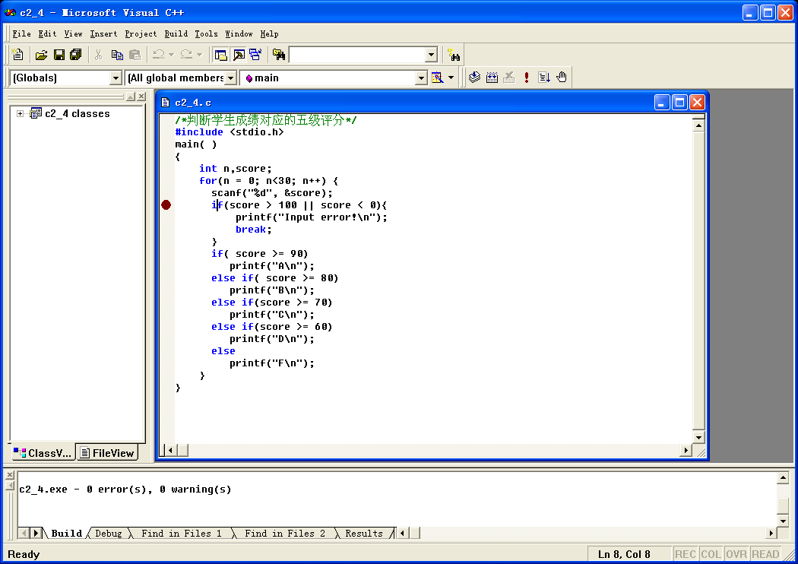
调试程序(Debug)(续)：设置断点
设置/删除断点
断点

Slide 83
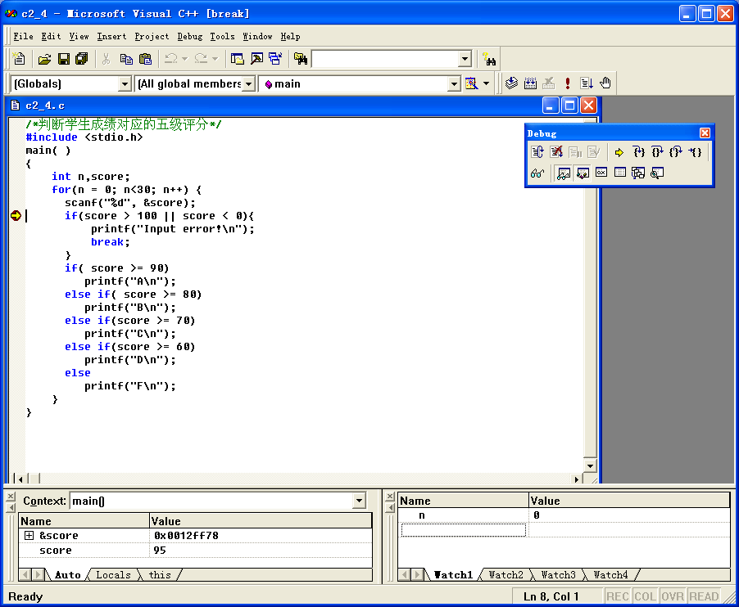
调试程序(Debug)(续)：运行并查看变量
开始调试（运行）
程序执行停在断点处
查看其它变量内容
单步执行(Step Over)
执行到光标处(Run to Cursor)
当前变量及内容

Slide 84
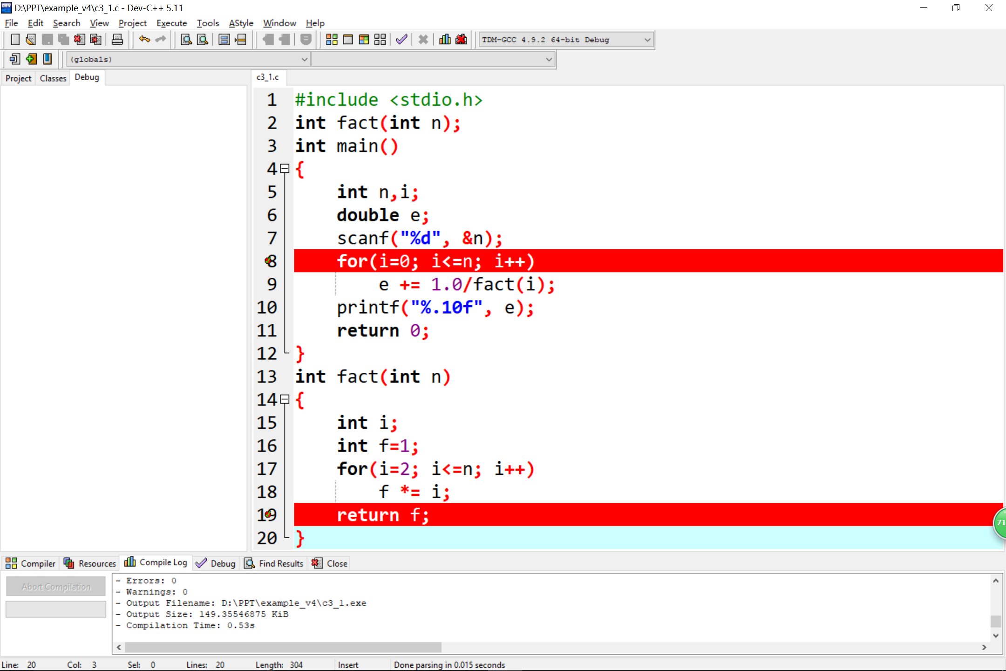
Dev-C++断点设置
一般在读入数据之后或者一段重要的功能程序片段后设置断点，本例在读入数据后、计算阶乘后设置了断点
点击行号设置断点，断点行变红。可设置多个断点（本例2个）
再次单击行号可取消断点

Slide 85
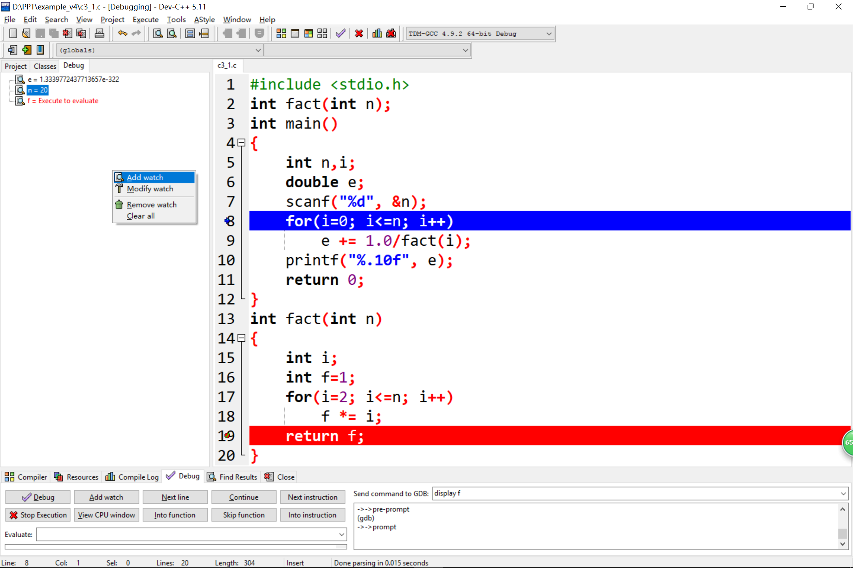
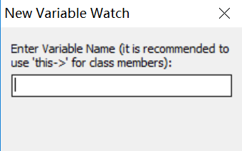
Dev-C++查看变量
另一种变量数据查看方法（推荐使用该方法）：
1、鼠标右键单击左侧的空白窗口区域，在弹出的菜单中选择“Add watch”。或者选择下方Debug控制按钮中的“Add watch”按钮。
2、在弹出的对话框中输入程序中重要的变量名，每次输入一个。例如：本例中可输入e、n或f。
3、输入要监控的变量名后，变量在整个程序运行过程中的数据变化情况将显示在这里

Slide 86
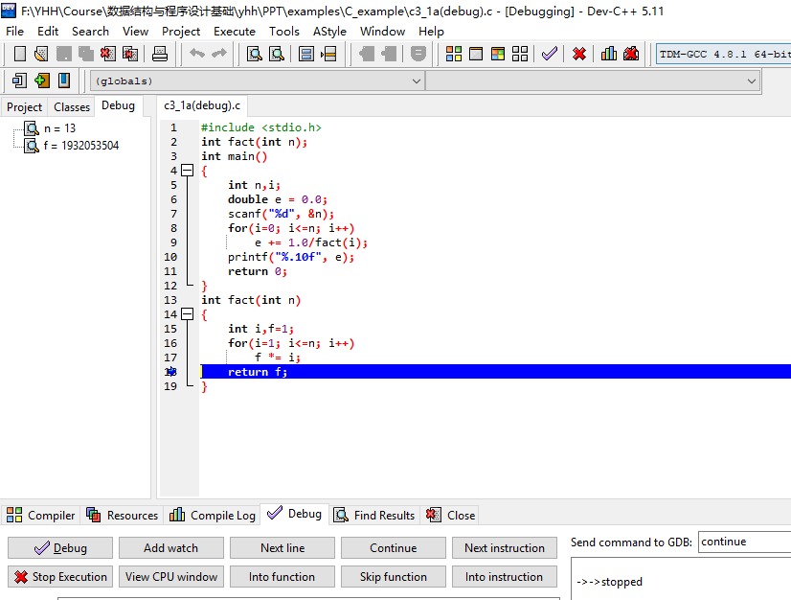
在本例中，由于在第19行设置了断点，所以可以通过点击“Continue”按钮快速查看各整数的阶乘结果：
1 0！
1 1！
2 2！
6 3！
24 4！
120 5！
720 6！
5040 7！
40320 8！
362880 9！
3628800 10！
39916800 11！
479001600 12！
1932053504 13！
1278945280 14！
13!的计算结果，
出现错误！
13！应为:
6227020800
通过上面记录的阶乘计算结果可以发现：从13!的计算结果开始会出现错误，发生溢出！

Slide 87
常见错误
正确用法：
double a;
scanf(“%lf”, &a);
读double类型数据错误,如:
double a;
scanf(“%f”, &a);
使用未初始化的局部变量,如：
int n;
while(n++ < 10)
…
scanf中空格使用错误，如：
int data1, data2;
char op;
scanf(“%d%d%c”, &data1,&data2,&op);
正确用法：
int n = 0;
while(n++ < 10)
…
正确用法：
int data1, data2;
char op;
scanf(“%d %d %c”, &data1,&data2,&op);

Slide 88
常见错误
数组只能在定义时进行整体初始化赋值；但不能通过赋值运算符进行整体赋值。如下面初始化数组错误：
int mon[13];
mon[13]={0,31,28,31,30,31,30,31,31,30,31,30,31};
数组访问越界错误，如：
int i,array[10];
for(i=1; i<=10; i++)
scanf(“%d”,&array[i]);
数组作为函数参数传递错误
函数调用时错误,如:
fun(a[10]);
打开（某绝对路径下）文件错误
in = fopen(“d:\input.txt”, “r”);
正确用法：
int mon[13]={0,31,28,31,30,
31,30,31,31,30,31,30,31};
正确用法：
int i,array[10];
for(i=0; i<10; i++)
scanf(“%d”,&array[i]);
正确用法：
fun(a);
正确用法：
in = fopen(“d:\\input.txt”, “r’);
Notes:
第六讲结束

Slide 89
本讲结束

